Slide 1

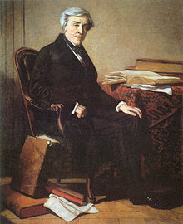
Jules Michelet (1798-1874):
« résurrection de l’histoire »
« Que ce soit ma part dans l’avenir, d’avoir non pas atteint, mais marqué le but de l’histoire, de l’avoir nommée d’un nom que personne n’avait dit. Thierry l’appelait narration, et M. Guizot, analyse. Je l’ai nommée résurrection et ce nom lui restera. » (Jules Michelet, Le Peuple, 1846)

Slide 2
Épopée lyrique de la France?
« M. Michelet est un poète, un poète de la grande espèce (…)Son histoire a toutes les qualités de l’inspiration: mouvement, grâce, esprit, couleur, passion, éloquence; elle n’a point celles de la science: clarté, justesse, certitude, mesure, autorité. Elle est admirable et incomplète; elle séduit et ne convainc pas. Peut-être, dans cinquante ans, quand on voudra la définir, on dira qu’elle est l’épopée lyrique de la France. » (Hippolyte taine, compte-rendu de l’Histoire de France VII, 1855)
« monsieur, vous m’avez accablé d’éloges comme écrivain, et votre article est très fort et très sérieux sauf qu’il est partial en un sens. Seulement, nouveau dans la critique, vous ignorez encore que ce nom de poète que vous me décernez est justement l’accusation sous laquelle on a cru jusqu’ici accabler l’historien. Ce mot a répondu à tout. » (Lettre de Jules Michelet à Hipollyte Taine)

Slide 3

« mon problème historique posé comme résurrection de la vie intégrale » (Préface à l’Histoire de France, 1869) – vie et œuvre de Michelet
Introduction à l’histoire universelle (1831)
Histoire de France – Moyen Âge (1833-1844, 6 volumes)
Histoire de la Révolution française (1847-1853, 7 volumes)
Histoire de France – temps modernes (1855-1867, 11 volumes)
Préface à l’Histoire de France (1869)
Autres œuvres (essais, histoire naturelle,…)
  Le peuple (1846), L’Oiseau (1856), L’Insecte (1857), L’Amour (1858), La Femme (1859), La Mer (1861), La Sorcière (1862)

Slide 4
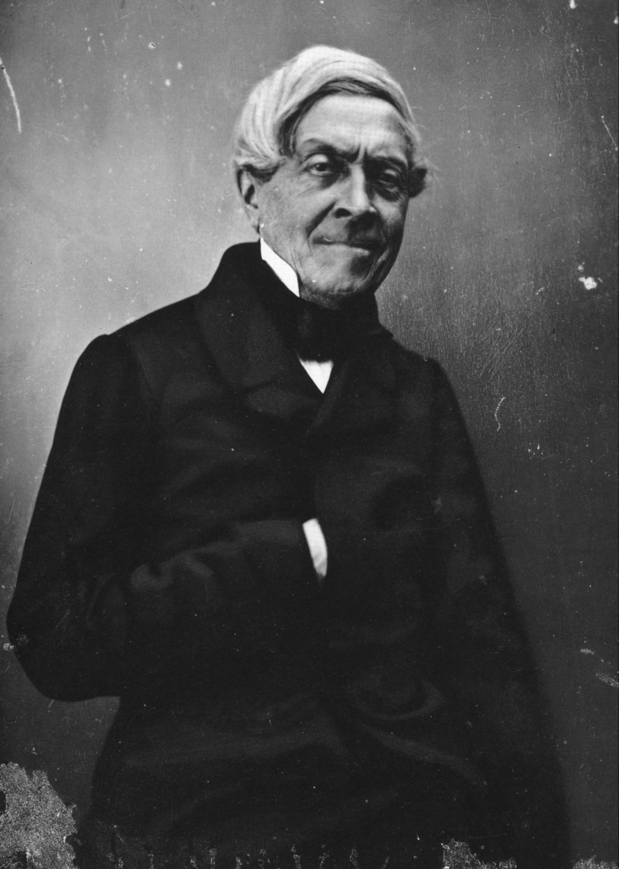
HISTORIEN ou/et poète? Principes de Michelet selon la Préface de 1869
Une Histoire totale: « Ainsi, ou tout, ou rien. Pour retrouver la vie historique, il faudrait patiemment la suivre en toutes ses voies, toutes ses formes, tous ses éléments. » (Préface de 1869)
Résurrection de l’histoire: « Tous, amis, ennemis, dirent « que c’était vivant. » »
Investissement personnel de l’historien: « Ma vie fut en ce livre, elle a passé en lui. Il a été mon seul événement. »

Slide 5
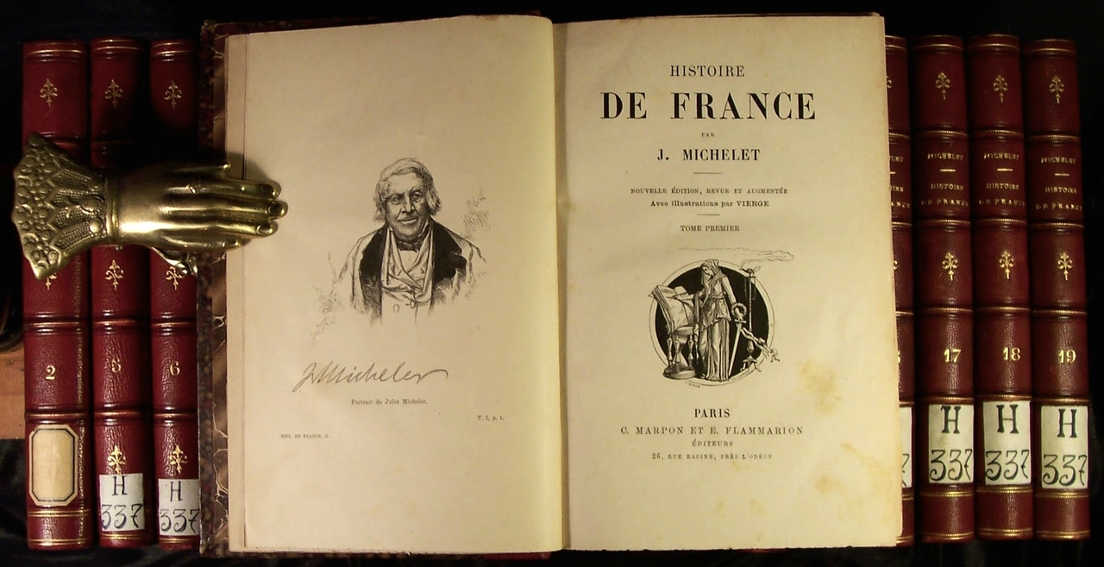
Jules Michelet – historien par profession, poète par nature
« L'austère réalité réclamait contre l'art, et disait parfois des choses amères : «À quoi t'amuses-tu? Es-tu un Walter Scott pour conter longuement le détail pittoresque (…) ? » (Préface de 1869)
« Doucement, messieurs les morts, procédons par l’ordre, s’il vous plaît. Tous vous avez le droit sur l’histoire. » (Histoire de France, vol. 2, postface)

Slide 6
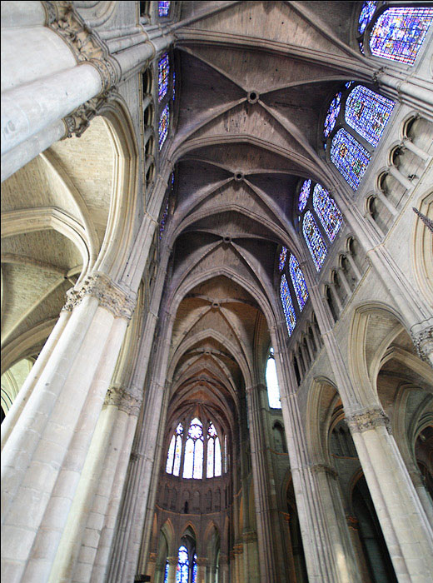
L’imagination de Michelet en œuvre : Eglises gothiques (Histoire de France, tome II)
Comment caractérisiez-vous le style de l’article?
Quelle est le rôle de l’imagination de Michelet dont l’abus lui était reproché par plusieurs critiques ?
Comment l’extrait s’inscrit dans la volonté de l’auteur de faire « la résurrection » de l’histoire ?

Slide 7

Deux héros de Michelet: la France, le peuple
« Je suis né peuple, j’avais le peuple dans le cœur (…) mais sa langue, elle m’était inaccessible. Je n’ai pas pu le faire parler. » (Le Peuple, préface)
« La France a fait la France, et l’élément fatal de race m’y semble secondaire. Elle est fille de sa liberté. Dans le progrès humain, la part essentielle est à la force vive, qu’on appelle homme. L’homme est son propre Prométhée. » (Préface de 1869)
« Toute l’histoire de la Révolution jusqu’ici était essentiellement monarchique. (…) Celle-ci est la première républicaine, celle qui a brisé les idoles et les dieux. De la première page à la dernière, elle n’a eu qu’un seul héros : le peuple. » (L’Histoire de la Révolution française, conclusion, 1853)

Slide 8
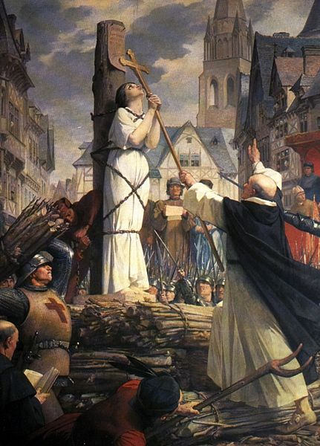
Une héroïne micheletiste et la vision symbolique de l’Histoire : Jeanne d’Arc (L’Histoire de France, tome V)
Comment Michelet procède pour interpréter l’histoire de Jeanne d’Arc ?
Quel est, selon lui, le lien entre son destin et ceux de la France ?
Comment cet extrait relève de la dimension symbolique de l’Histoire, caractéristique pour la conception de Michelet ?

Slide 9

Hommes-symboles: passions médiévales
« Le Peuple, tout en obéissant au prêtre, distingue fort bien du prêtre, le saint, le Christ de Dieu. Il cultive d’âge en âge, il élève, il épure cet idéal dans la réalité historique. Ce Christ de douceur et de patience, il apparaît dans Louis le Débonnaire (…)L’Idéal grandit encore dans Thomas de Canterbury, délaissé de l’église et mourant pour elle. Il atteint un nouveau degré de pureté en saint Louis, roi-prêtre et roi-homme. Tout à l’heure l’idéal généralisé va s’étendre dans le Peuple; il va se réaliser au XVe siècle, non seulement dans l’homme du peuple, mais dans la femme, dans Jean la Pucelle. Celle-ci, en qui le peuple meurt pour le peuple, sera la dernière figure du Christ au Moyen-âge. » (Histoire de France, vol. II, Postface)

Slide 10
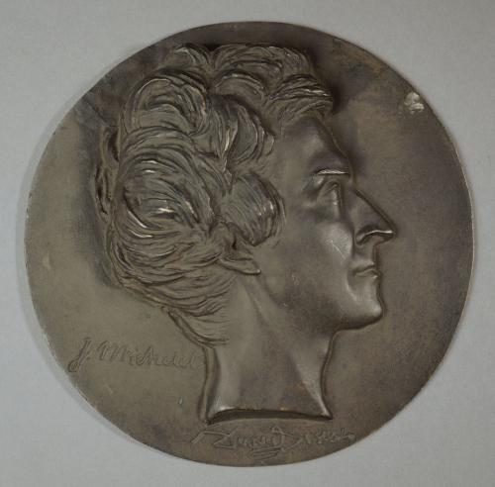
Michelet – créateur de l’histoire de France?
« Elle avait des annales, et non point une histoire. (…) Le premier je la vis comme une âme et une personne. » Préface de 1869
« Entre Michelet et l’histoire de France, il y a un lien de filiation, l’histoire de France, c’est une création de jules Michelet (…) J’ajoute: comme toute histoire qui vit vraiment, en tant qu’histoire, est création d’un grand historien » (Lucien Febvre: Michelet, créateur de l’histoire de France)
Jules Michelet, par David d’Angers

Slide 11
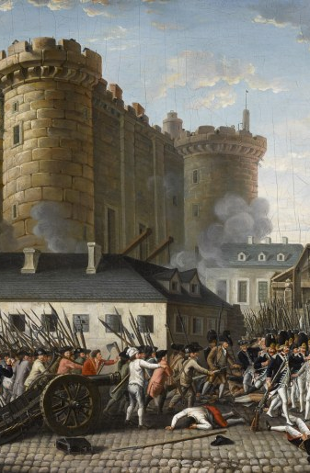
L’Histoire mêlée au drame : Prise de la Bastille (L’Histoire de la Révolution française)
Comment peut-on caractériser, du point de vue narrative, l’extrait ?
Quels sont les moyens linguistiques et stylistiques que l’auteur emploi pour renforcer l’effet dramatique du texte ?
Qualifieriez-vous le texte comme un récit historique/factuel ou comme un récit littéraire ? Pourquoi ?

Slide 12
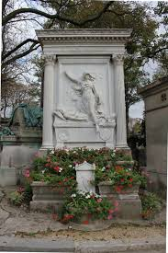
Conclusion: Michelet entre l’art et l’histoire
« Eh bien! ma grande France, s'il a fallu pour retrouver ta vie, qu'un homme se donnât, passât et repassât tant de fois le fleuve des morts, il s'en console, te remercie encore. Et son plus grand chagrin, c'est qu'il faut te quitter ici. » (Préface de 1869, conclusion)
« L’Histoire est une résurrection » (épitaphe de Michelet)

